Slide 1






La qualité
du sac PMC
P M C

Slide 2
Bienvenue
Après avoir suivi cette formation:
tu comprendras ce qu’est le PMC
tu sauras pourquoi un tri correct est important
tu sauras quand refuser un sac PMC
tu pourras appliquer correctement les règles de tri du PMC.
P M C

Slide 3
1
Qu’est ce que le PMC?
2
Pourquoi bien trier?
3
Les instructions de refus
4
Exemples

Slide 4
Qu’est ce que le PMC?
P
M
C

Slide 5
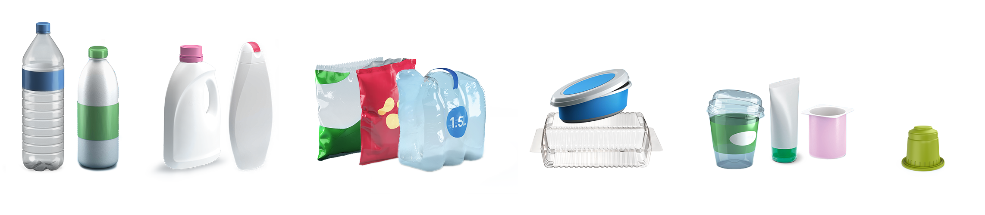
Qu’est ce que le PMC?
P
M
C
Emballages en plastique
bouteilles
flacons
films, sacs
et sachets
barquettes et raviers
pots et tubes
capsules
de boissons

Slide 6
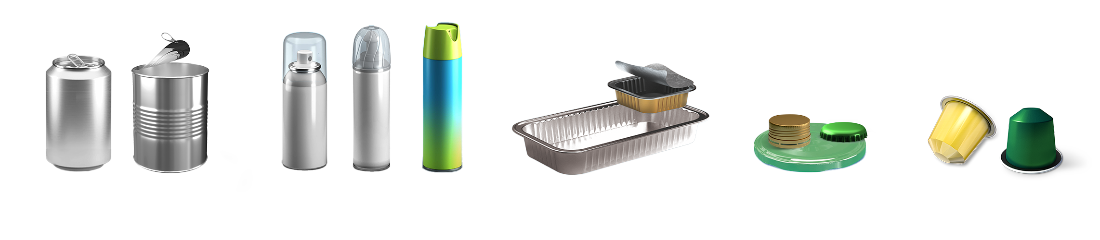
Qu’est ce que le PMC?
M
P
C
Emballages métalliques
canettes et boîtes de conserve
aérosols
barquettes et raviers
couvercles, bouchons et capsules
capsules
de boissons

Slide 7

Qu’est ce que le PMC?
C
P
M
Cartons à boissons
cartons à boissons

Slide 8
Qu’est ce que le PMC?
C’est un emballage Plastique, Métalllique ou un Carton à boissons? Tant mieux, il va dans le sac bleu!

Slide 9
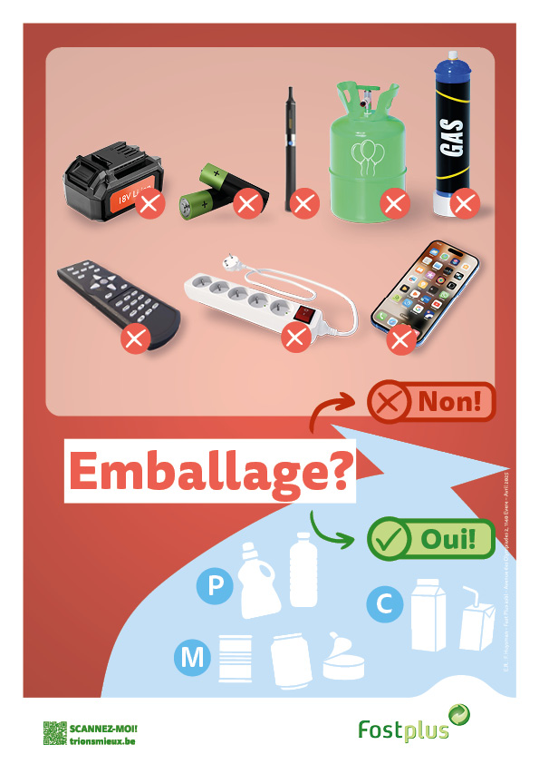
Qu’est ce qui est INTERDIT
dans le PMC?
Les piles et batteries, les bonbonnes de gaz et les appareils électr(on)iques.

Slide 10
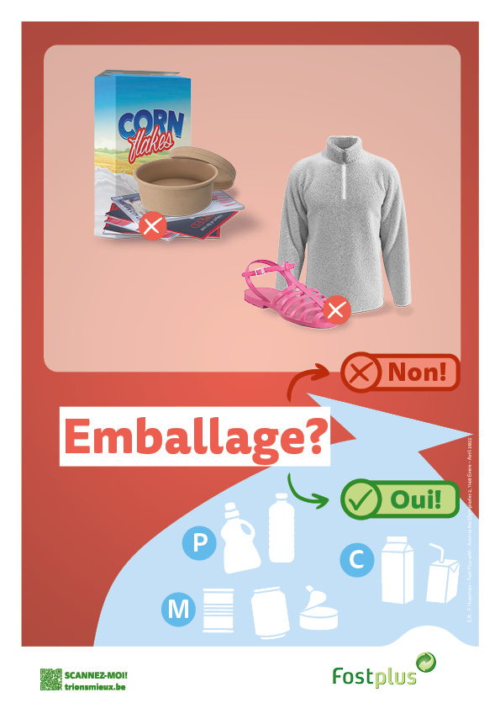
Qu’est ce qui est INTERDIT
dans le PMC?
Les papiers, les cartons et les textiles.

Slide 11
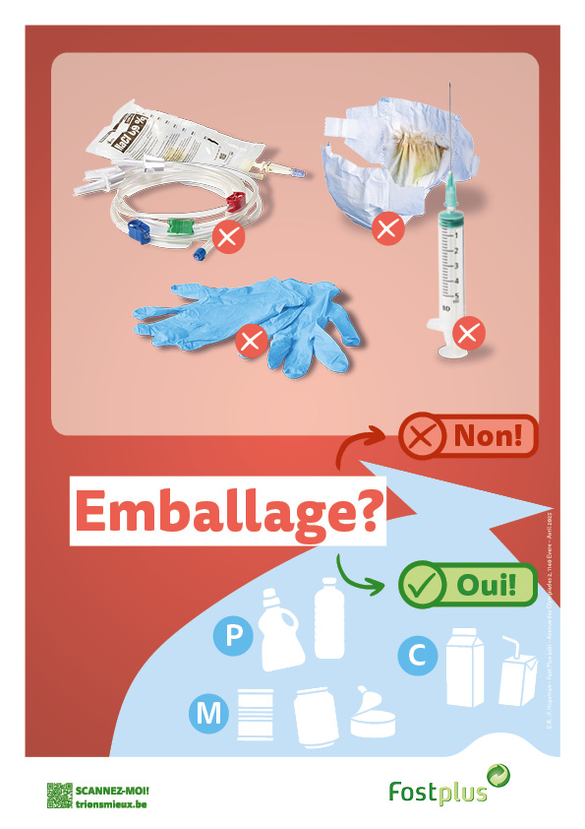
Qu’est ce qui est INTERDIT
dans le PMC?
Les déchets médicaux.

Slide 12
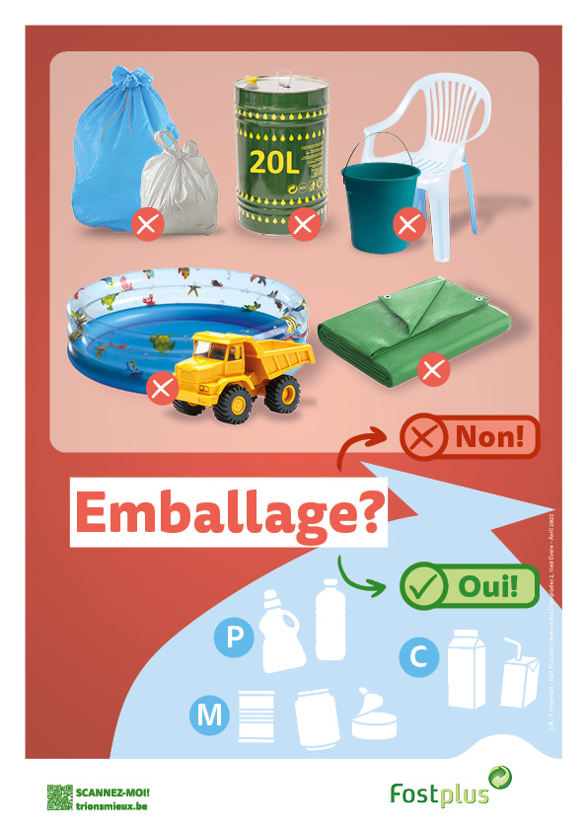
Qu’est ce qui est INTERDIT
dans le PMC?
Les grands objets et films, les grands bidons, les sacs remplis qui ne sont pas des sacs PMC et tous les autres objets.

Slide 13
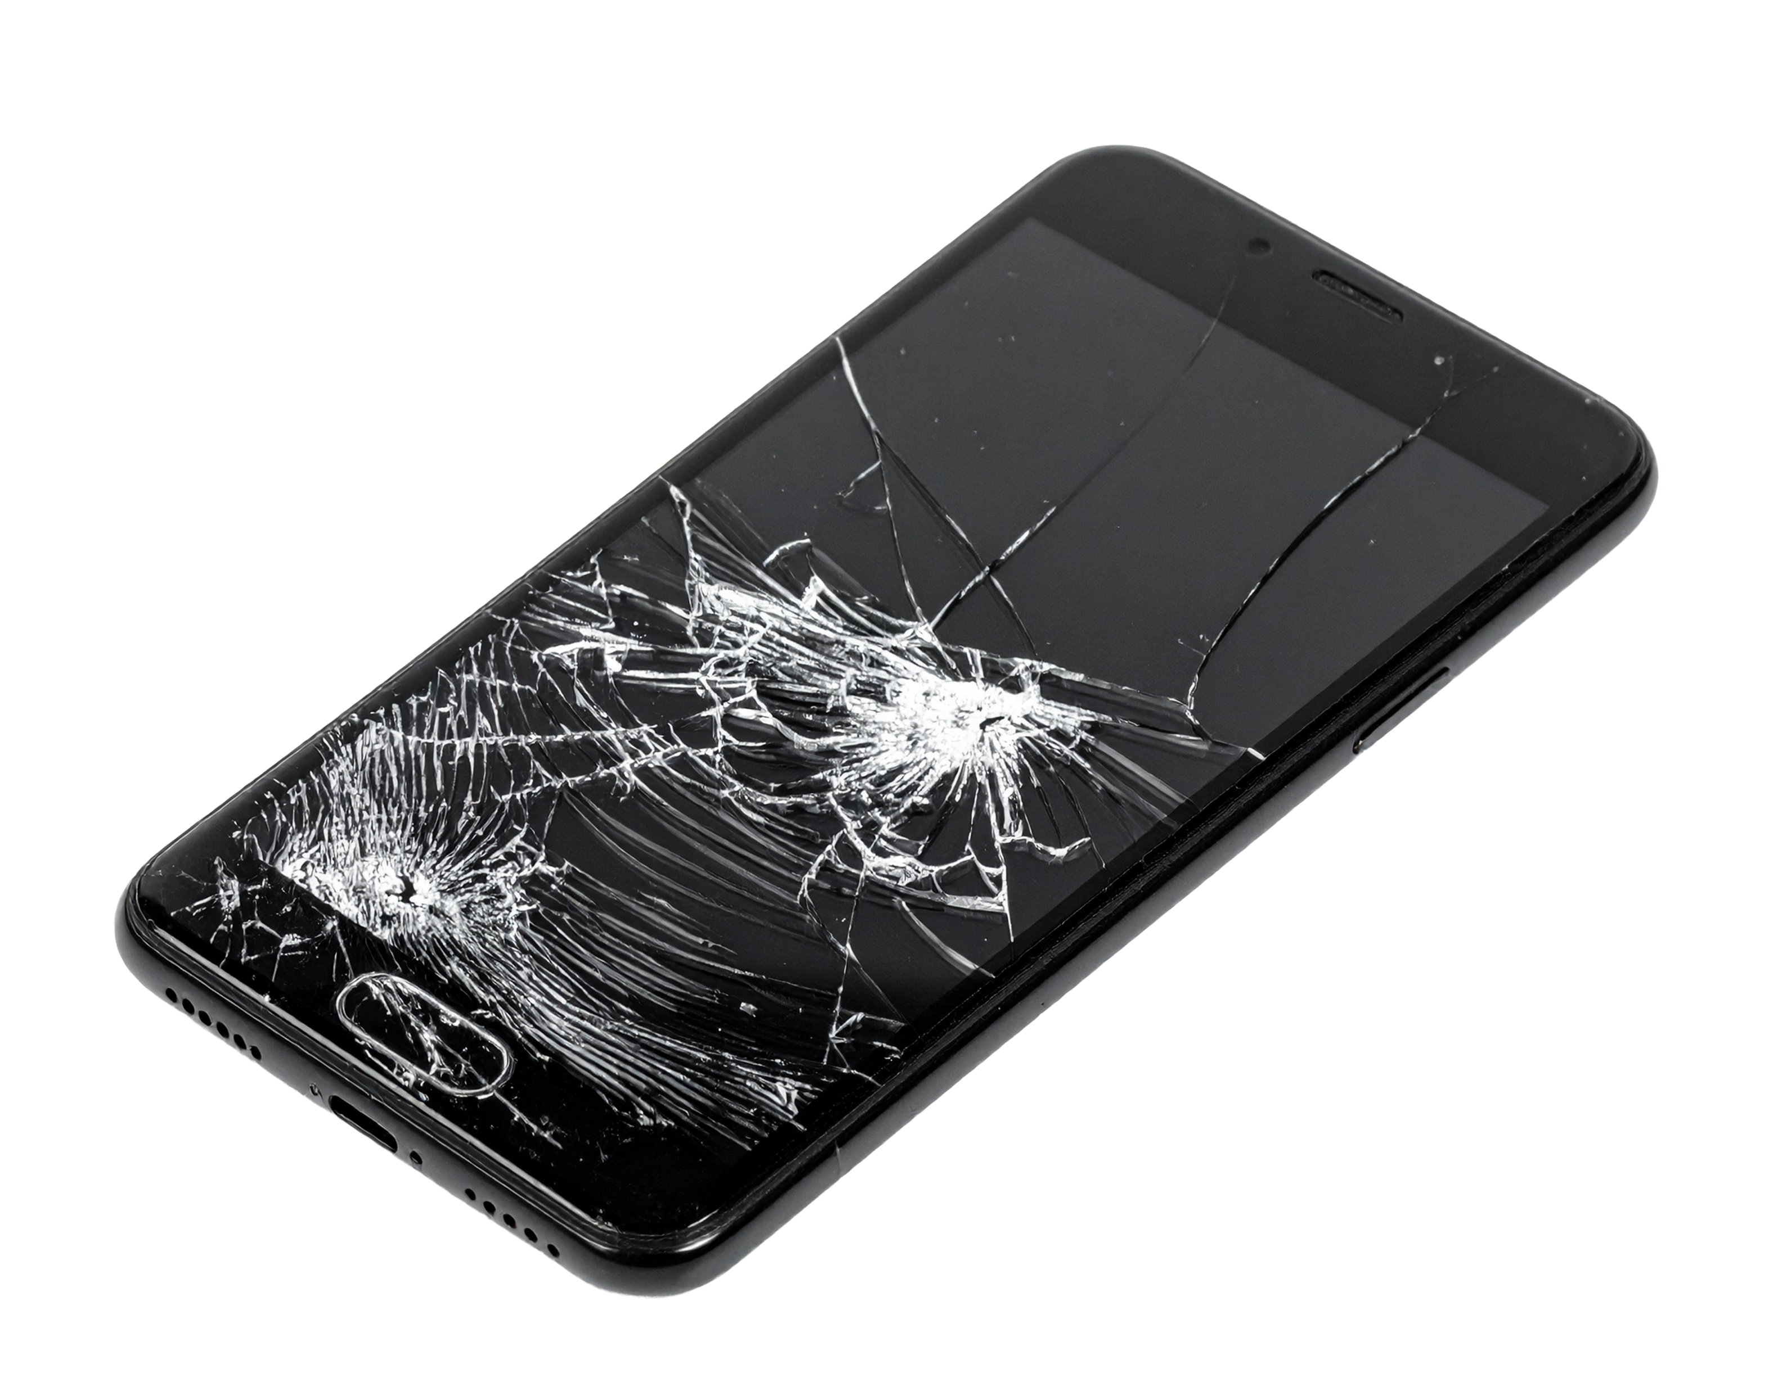
Teste tes connaissances
Cet objet peut-il aller dans le sac PMC: oui ou non?

Slide 14

Teste tes connaissances
Cet objet peut-il aller dans le sac PMC: oui ou non?

Slide 15

Teste tes connaissances
Cet objet peut-il aller dans le sac PMC: oui ou non?

Slide 16

Teste tes connaissances
Cet objet peut-il aller dans le sac PMC: oui ou non?

Slide 17
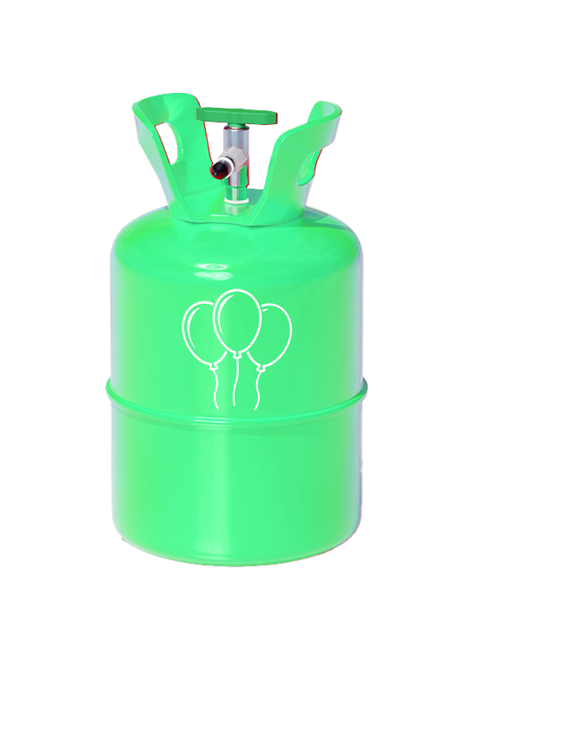
Teste tes connaissances
Cet objet peut-il aller dans le sac PMC: oui ou non?

Slide 18
Teste tes connaissances
Cet objet peut-il aller dans le sac PMC: oui ou non?

Slide 19

Teste tes connaissances
Cet objet peut-il aller dans le sac PMC: oui ou non?

Slide 20
Teste tes connaissances
Cet objet peut-il aller dans le sac PMC: oui ou non?

Slide 21
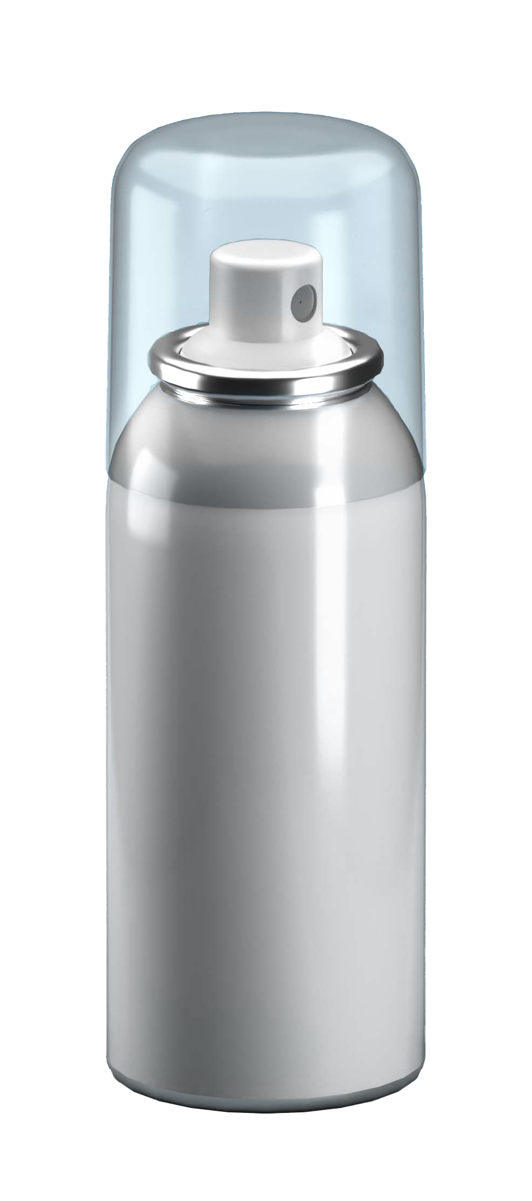
Teste tes connaissances
Cet objet peut-il aller dans le sac PMC: oui ou non?

Slide 22
Teste tes connaissances
Cet objet peut-il aller dans le sac PMC: oui ou non?

Slide 23
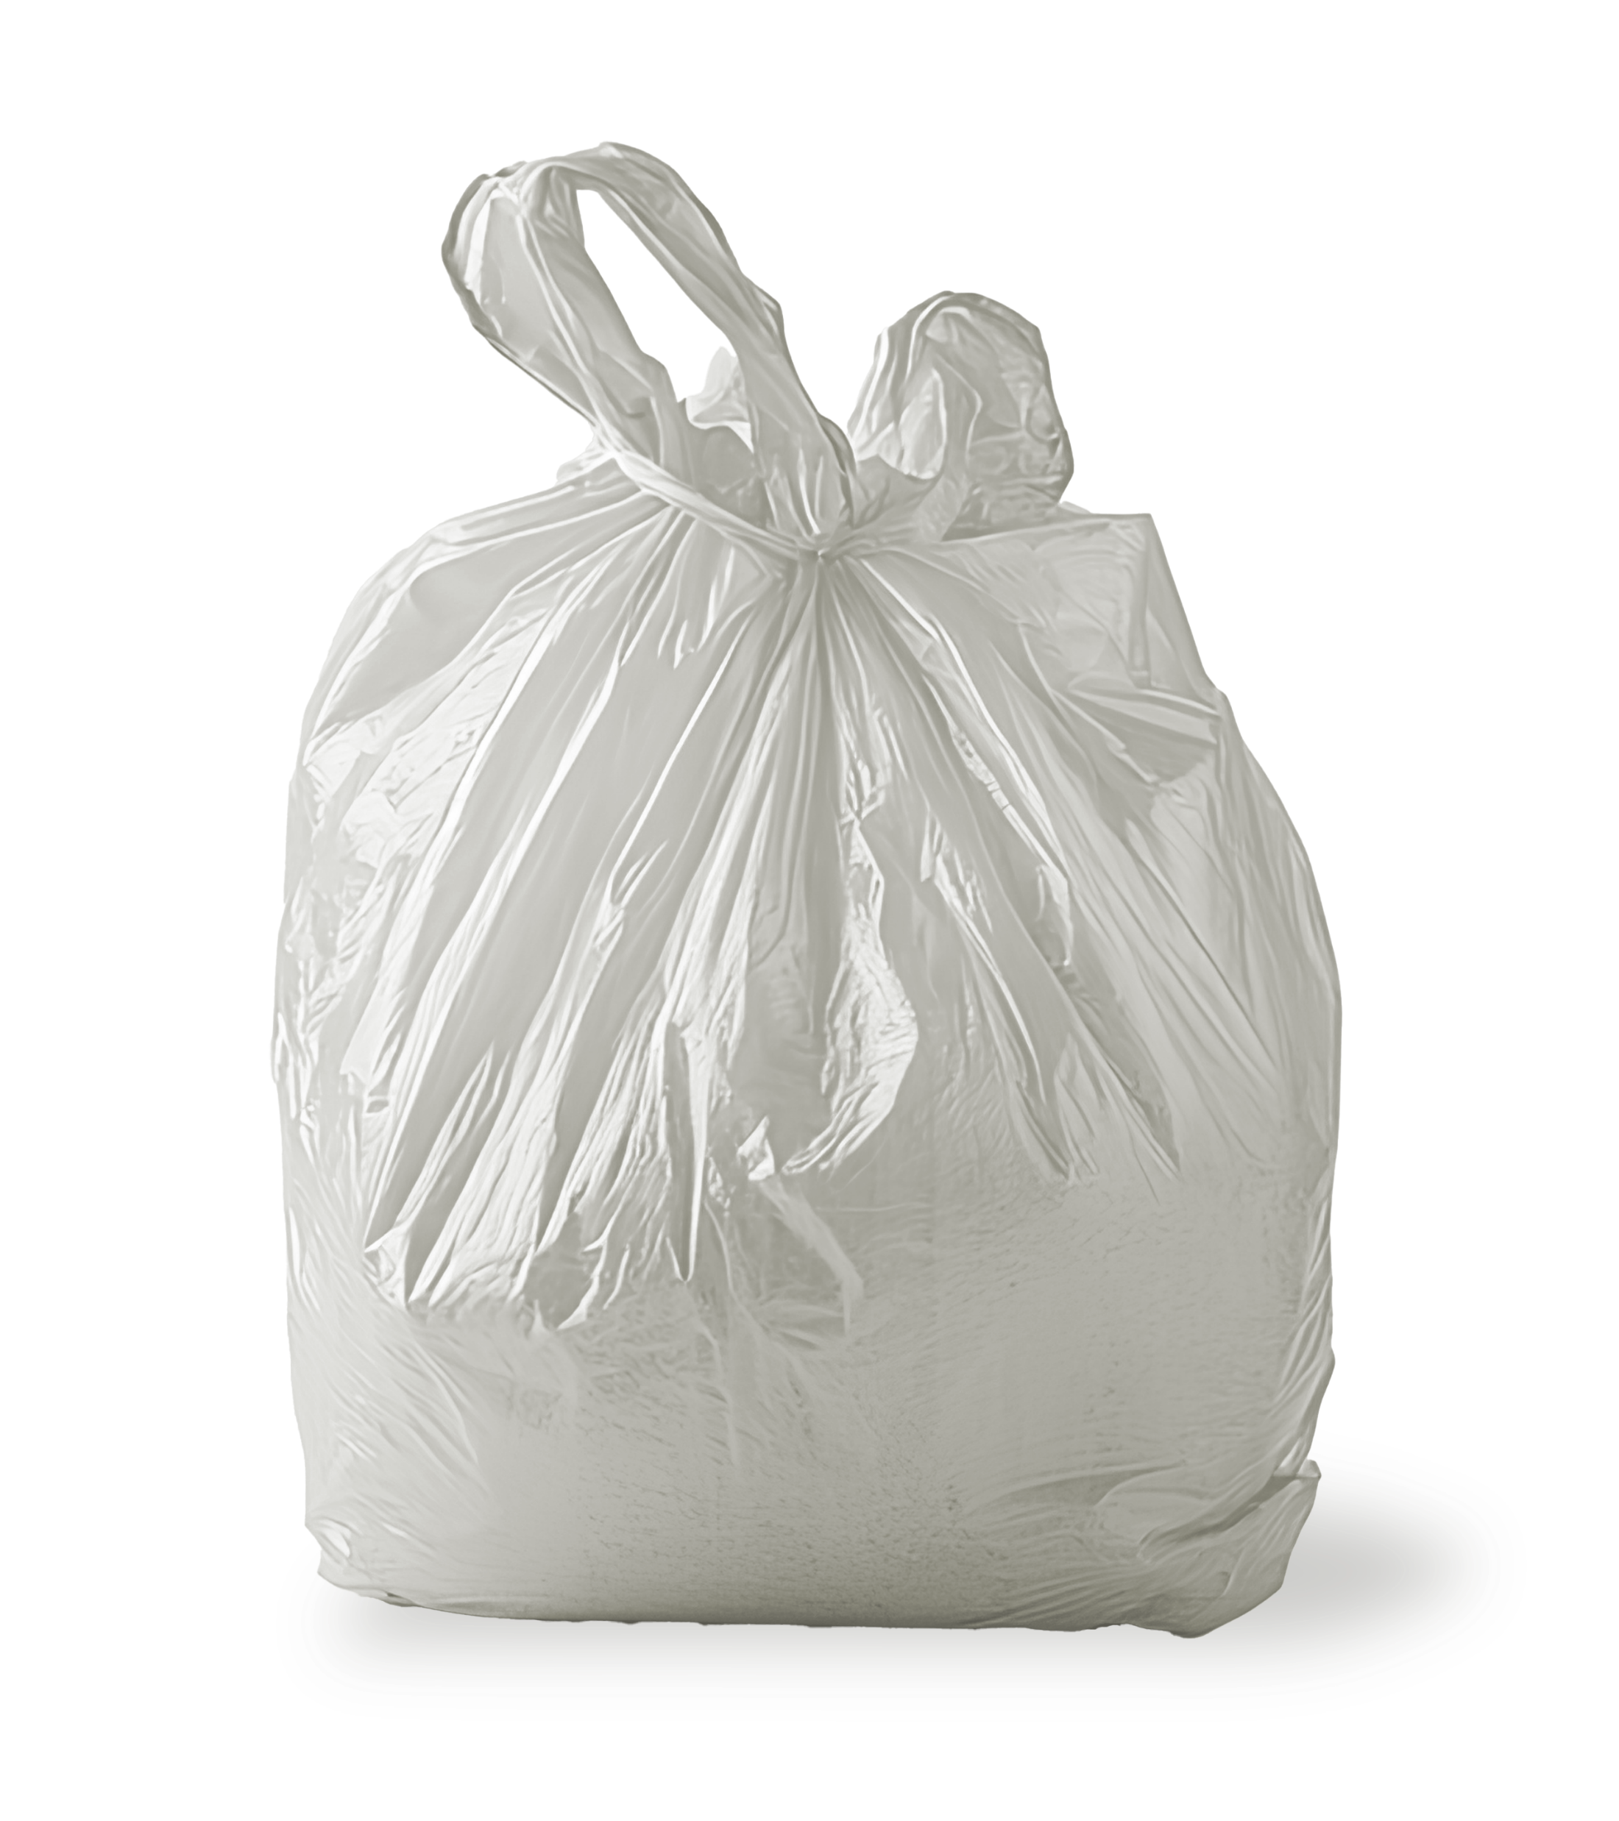


Teste tes connaissances
Cet objet peut-il aller dans le sac PMC: oui ou non?

Slide 24
Teste tes connaissances
Cet objet peut-il aller dans le sac PMC: oui ou non?

Slide 25
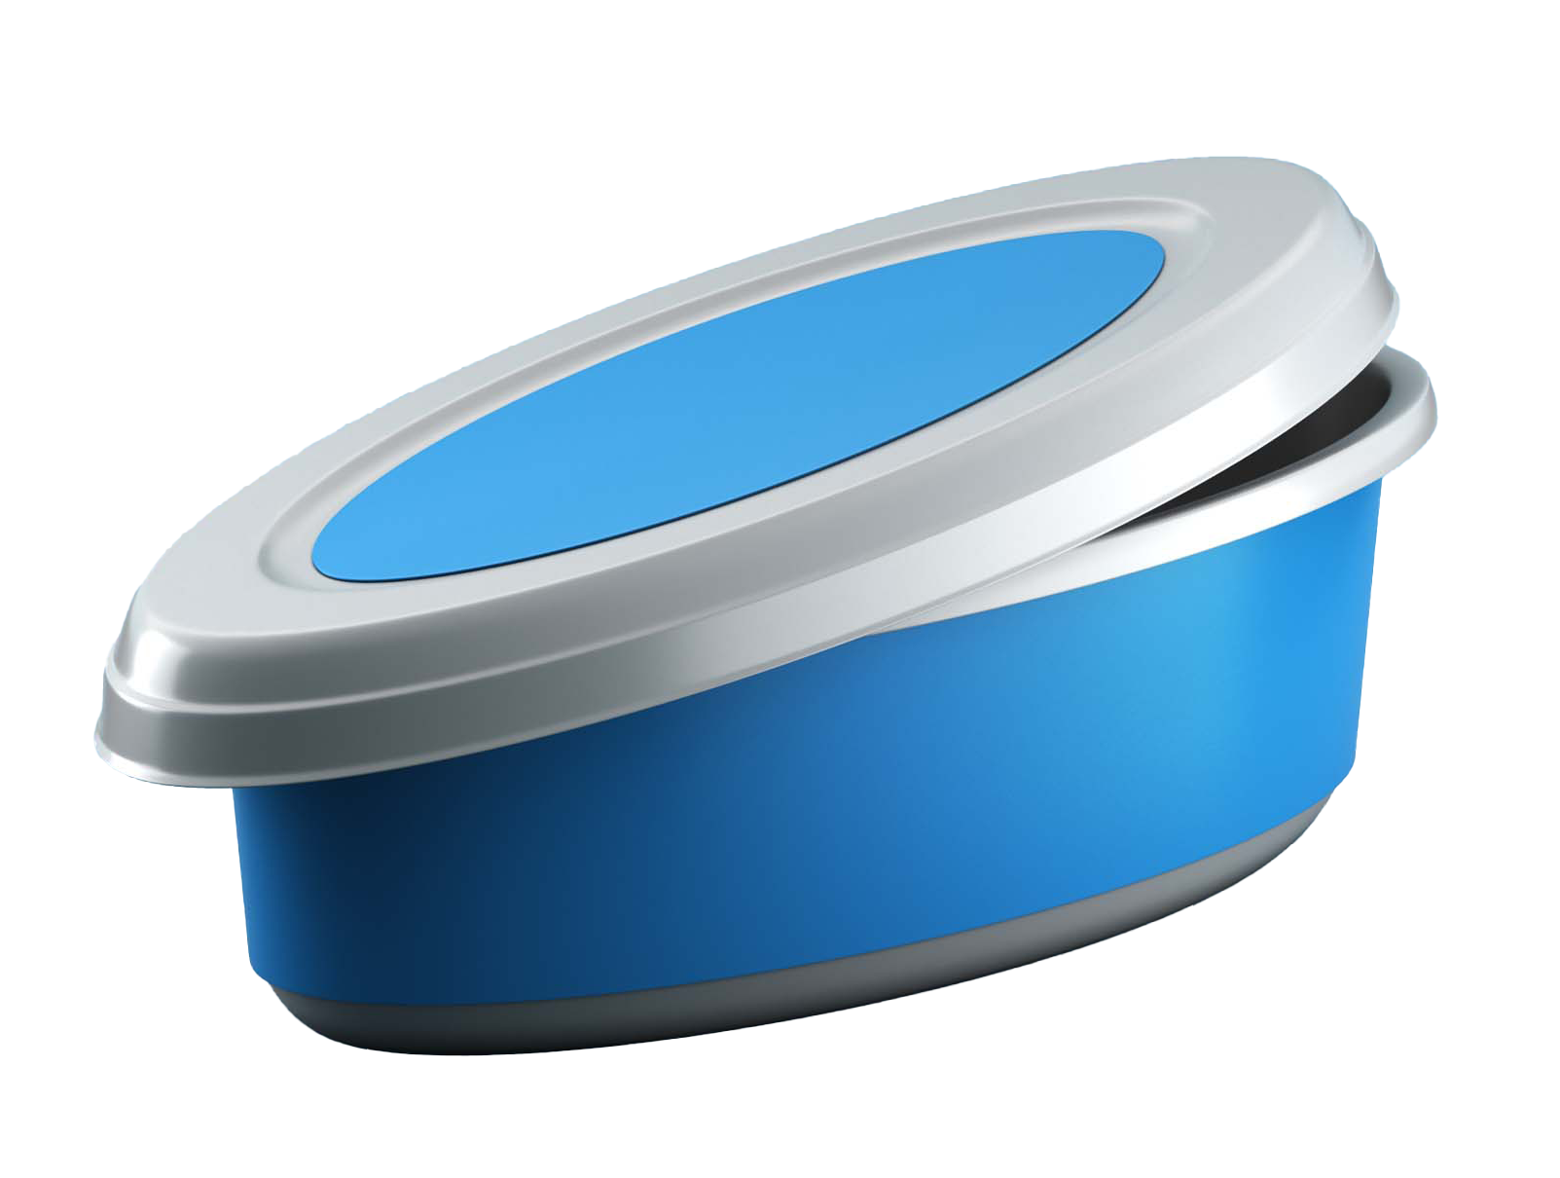
Teste tes connaissances
Cet objet peut-il aller dans le sac PMC: oui ou non?

Slide 26
Teste tes connaissances
Cet objet peut-il aller dans le sac PMC: oui ou non?

Slide 27
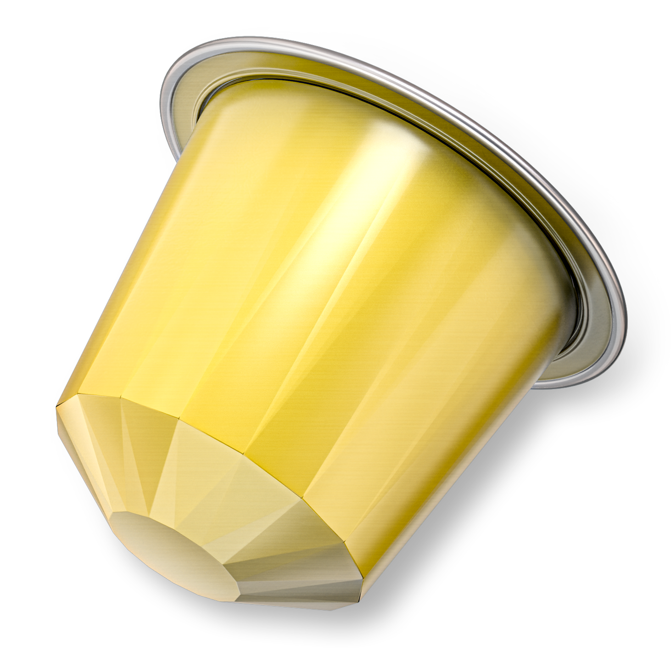
Teste tes connaissances
Cet objet peut-il aller dans le sac PMC: oui ou non?

Slide 28
Teste tes connaissances
Cet objet peut-il aller dans le sac PMC: oui ou non?

Slide 29

Teste tes connaissances
Cet objet peut-il aller dans le sac PMC: oui ou non?

Slide 30
Teste tes connaissances
Cet objet peut-il aller dans le sac PMC: oui ou non?

Slide 31
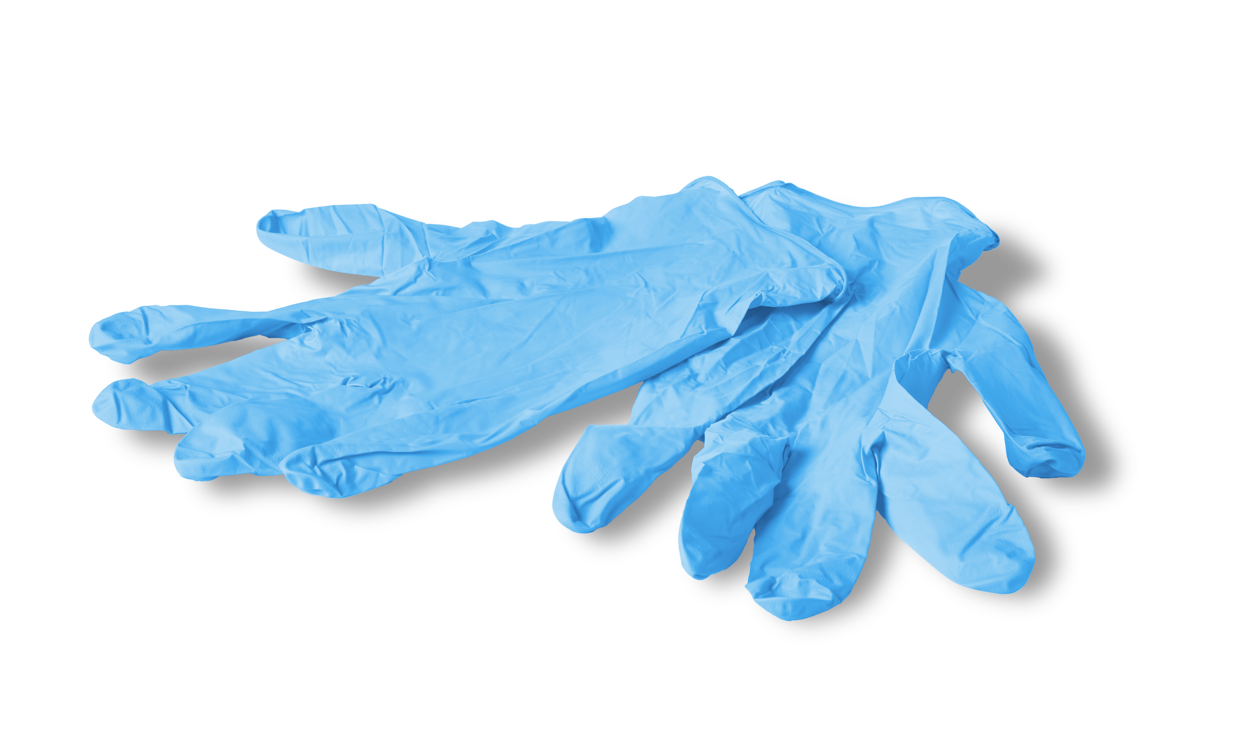
Teste tes connaissances
Cet objet peut-il aller dans le sac PMC: oui ou non?

Slide 32
Teste tes connaissances
Cet objet peut-il aller dans le sac PMC: oui ou non?

Slide 33
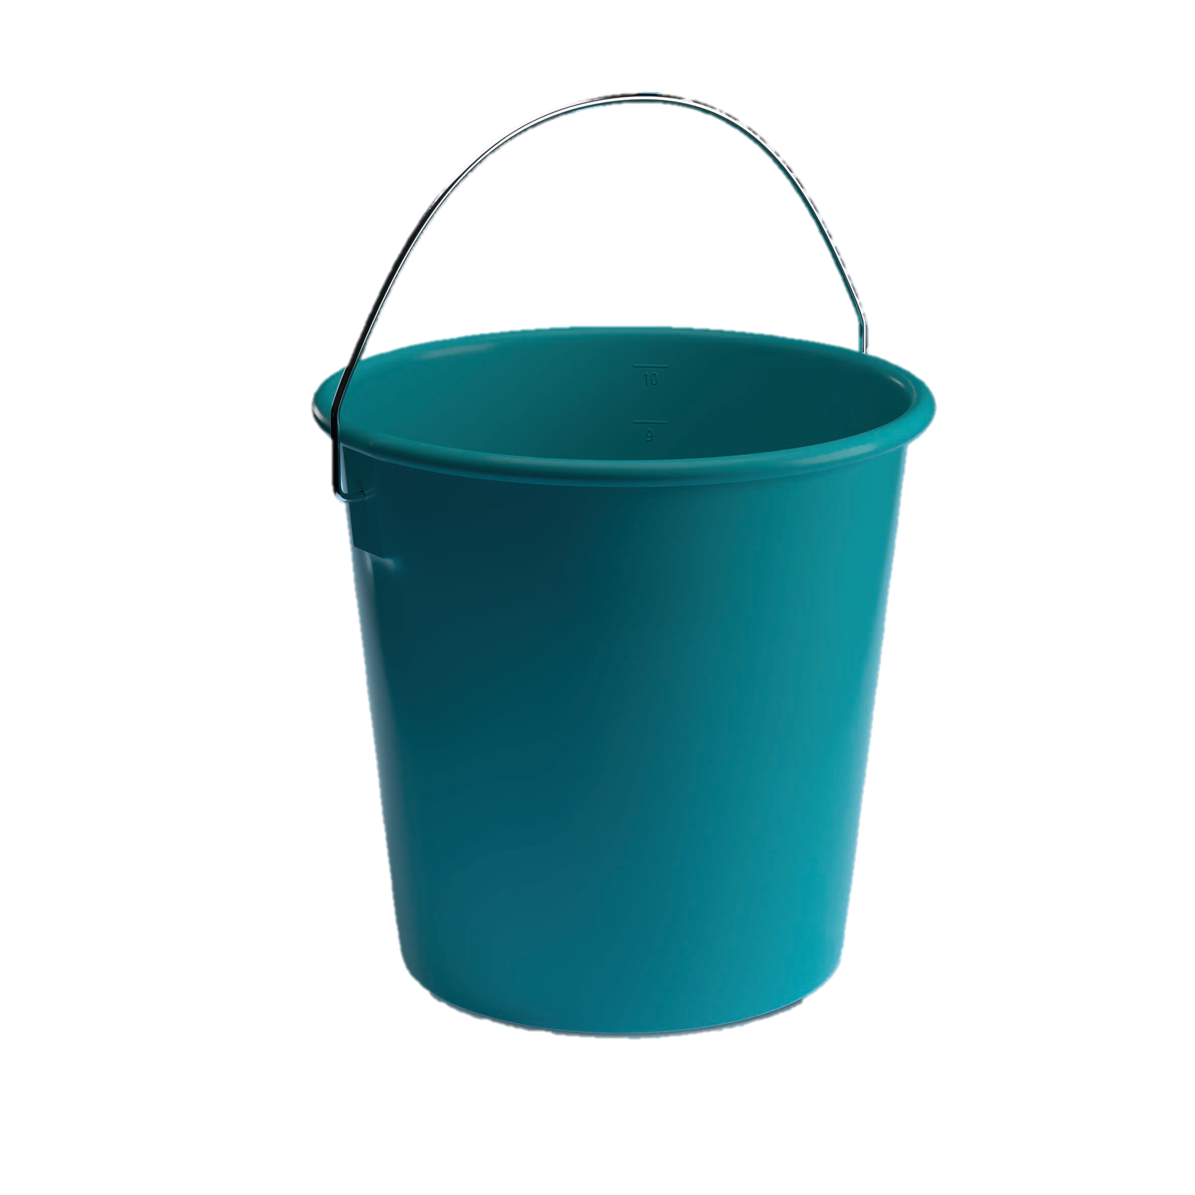
Teste tes connaissances
Cet objet peut-il aller dans le sac PMC: oui ou non?

Slide 34
Teste tes connaissances
Cet objet peut-il aller dans le sac PMC: oui ou non?

Slide 35

Qu’est ce que le PMC?
2
Pourquoi bien trier?
3
Les instructions de refus
4
Exemples

Slide 36
Pourquoi bien trier?
1
2
3
Pour la sécurité du personnel et des machines
Pour mieux trier dans les centres de tri
Pour mieux recycler

Slide 37


Où va le PMC collecté?
Il existe six centres de tri PMC en Belgique.
qui traitent le PMC.
Indaver Willebroek
Prezero Evergem
Vanheede Rumbeke
Val’Up Ghlin
Sitel Engis
Valtris Charleroi

Slide 38
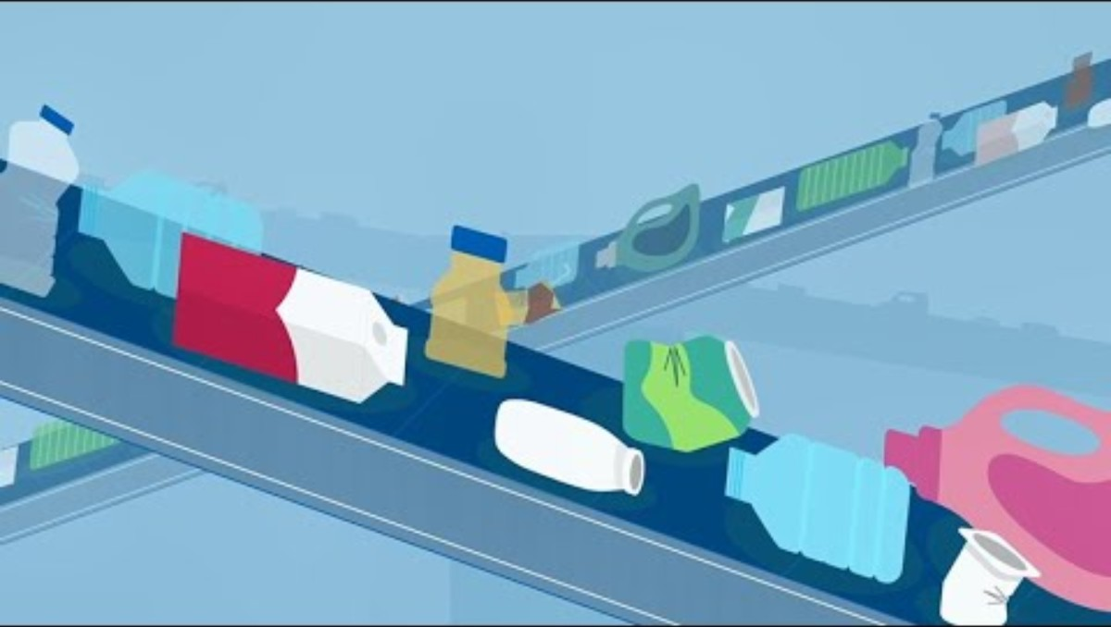
Le processus de tri
Il est important que le PMC contienne le moins d’erreurs possible pour pouvoir être trié correctement dans le centre de tri et ensuite être recyclé.
Que devient votre PMC dans le centre de tri?

Slide 39
Qu’est ce que le PMC?
Pourquoi bien trier?
3
Les instructions de refus
4
Exemples

Slide 40
Instructions de refus
Pourquoi ne peux-tu pas collecter n’importe quel sac?
Les intrus présents dans le PMC perturbent la collecte, le tri et le recyclage.
Passe à l’action!

Slide 41
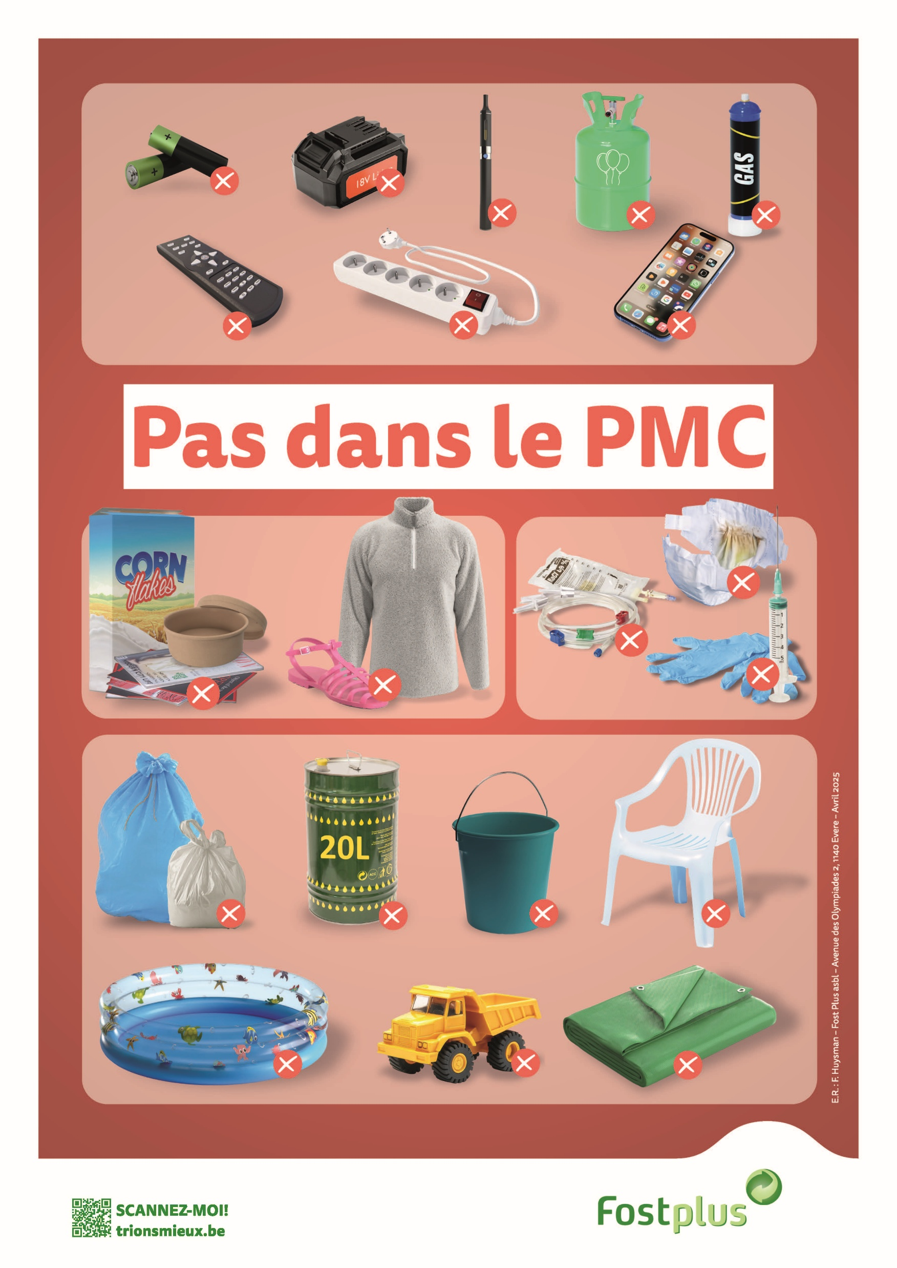

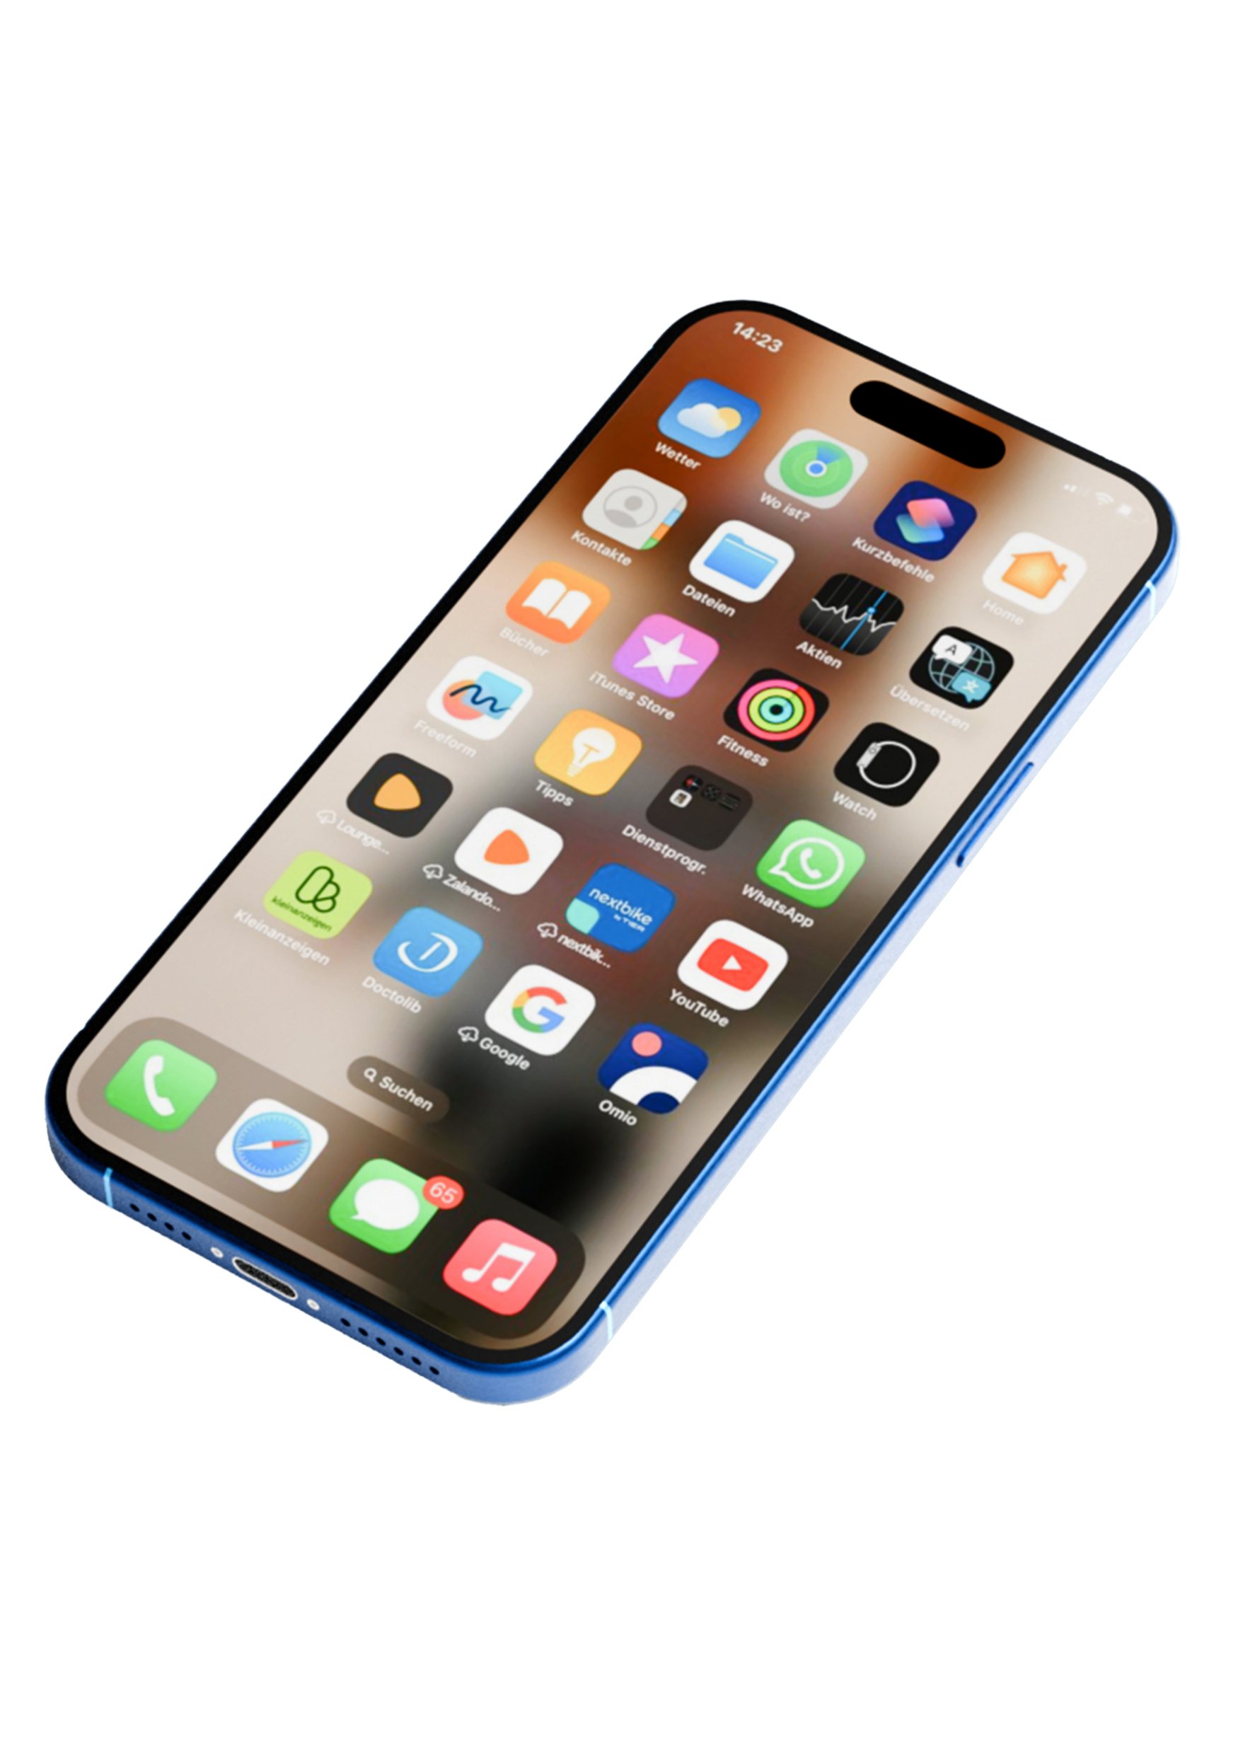
Quand refuser un sac?
Le sac contient un intrus perturbateur.
1

Slide 42



Quand refuser un sac?
Le contenu du sac n’est pas visible.
2
Il y a des petits sacs remplis dans le sac PMC.
Ce n’est pas
un sac PMC officiel (par exemple, un sac opaque ou d’une autre couleur)

Slide 43
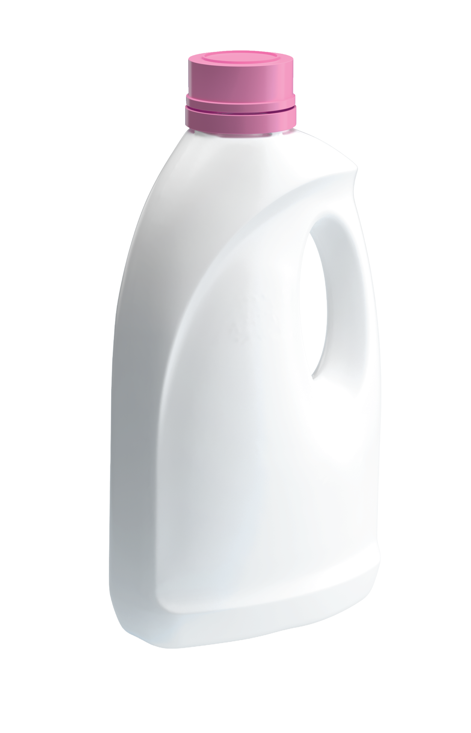
Quand refuser un sac?
Il y a quelque chose attaché à l’extérieur du sac PMC.
3

Slide 44
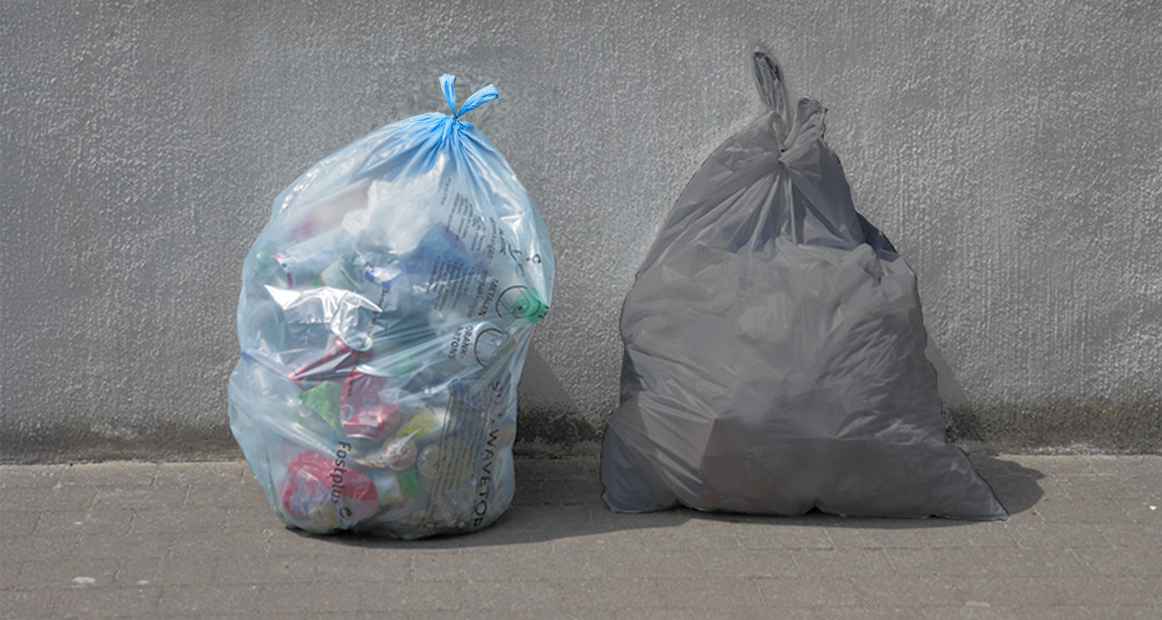
Exerce-toi
Quel sac tu collectes?
1
2

Slide 45
Exerce-toi
Quel sac tu collectes?
1
2

Slide 46
Les piles et batteries, les bonbonnes de gaz et les appareils électr(on)iques
Petit rappel
Voici les objets que tu dois toujours refuser.
Les papiers, les cartons
et les textiles
Les déchets médicaux
Les grands objets et films, les grands bidons, les sacs remplis qui ne sont pas des sacs PMC
et tous les autres objets

Slide 47

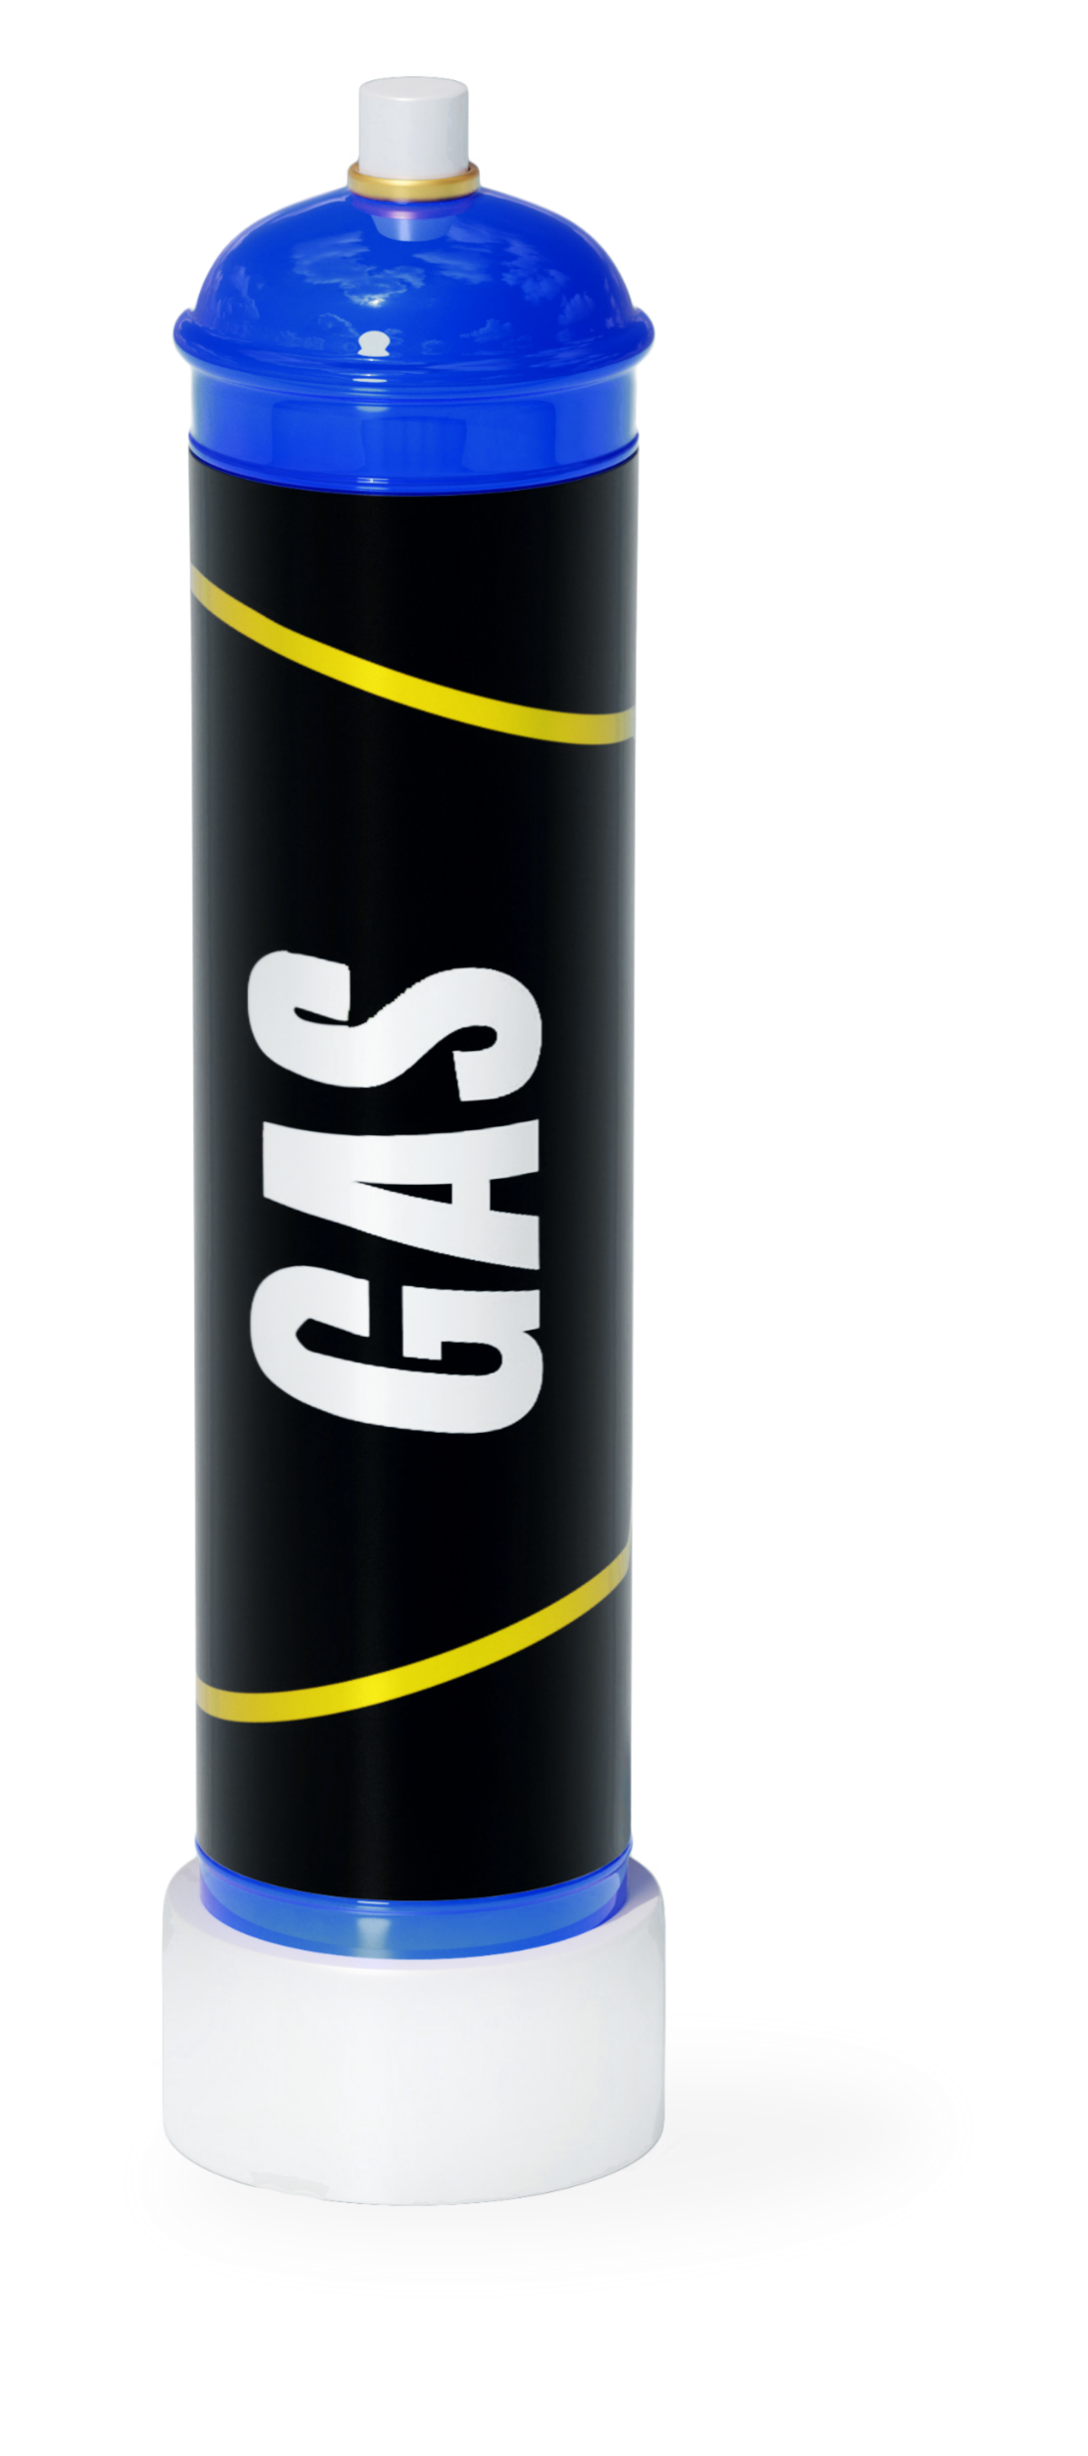
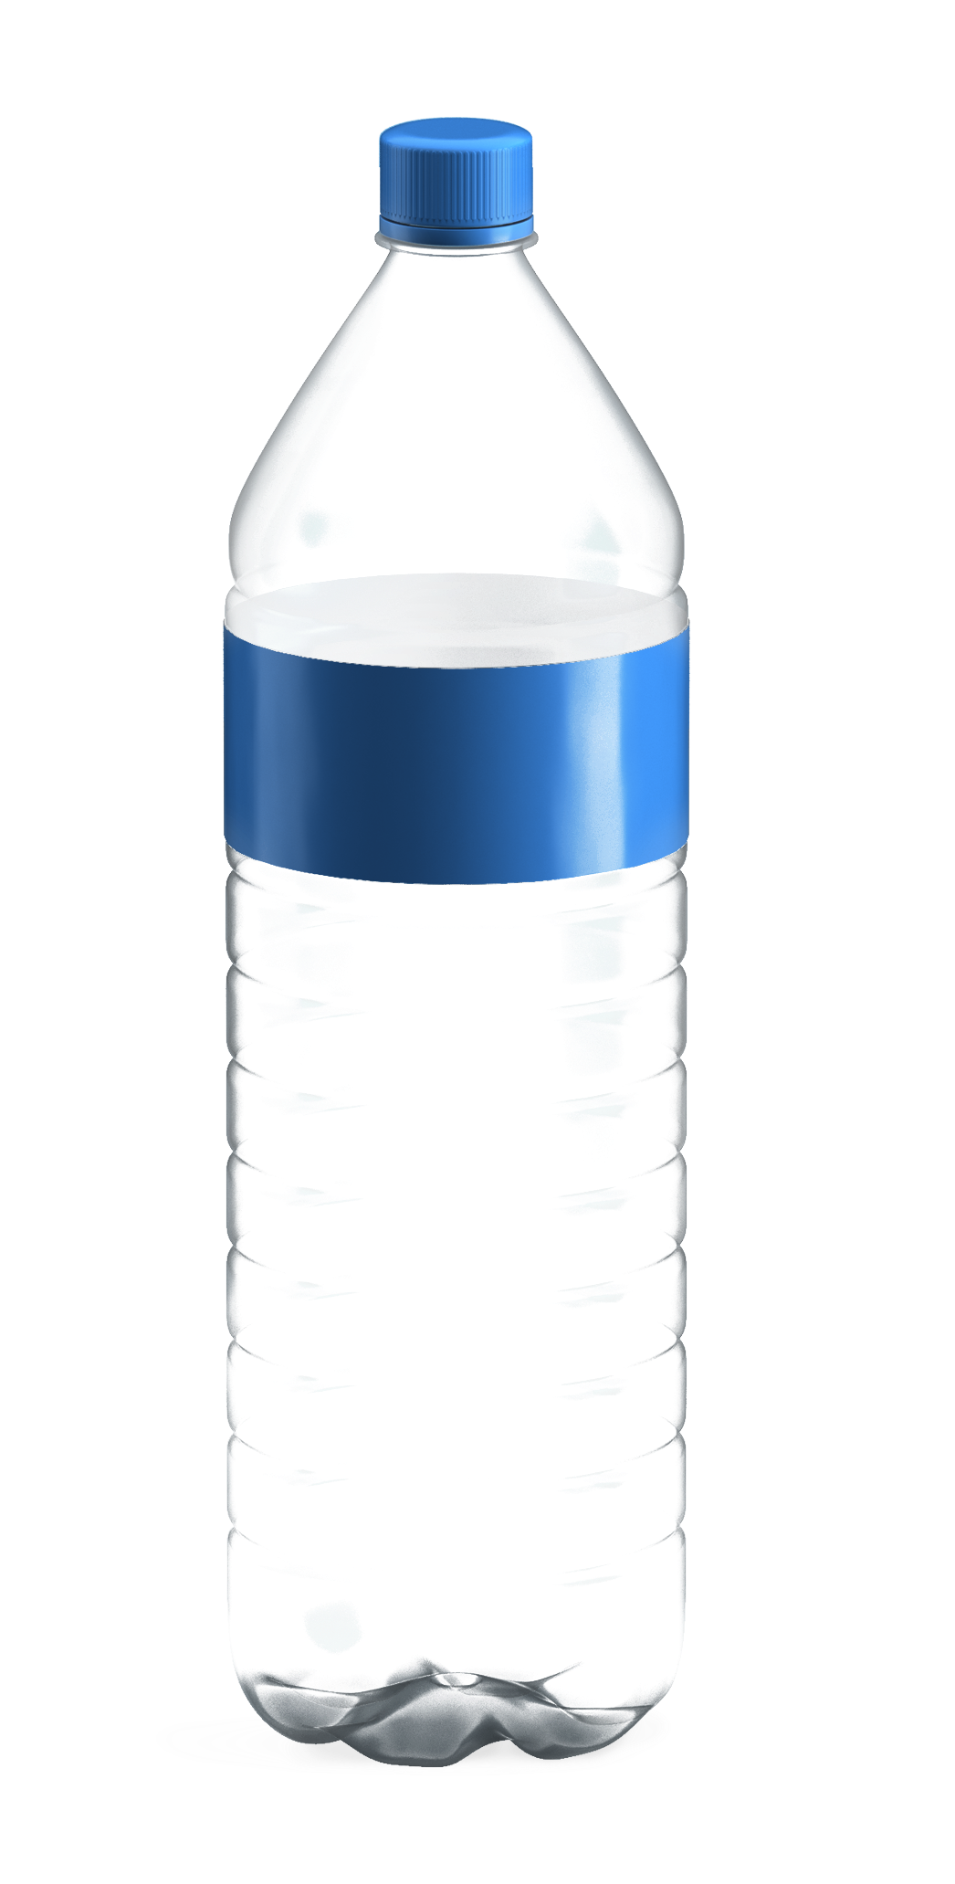
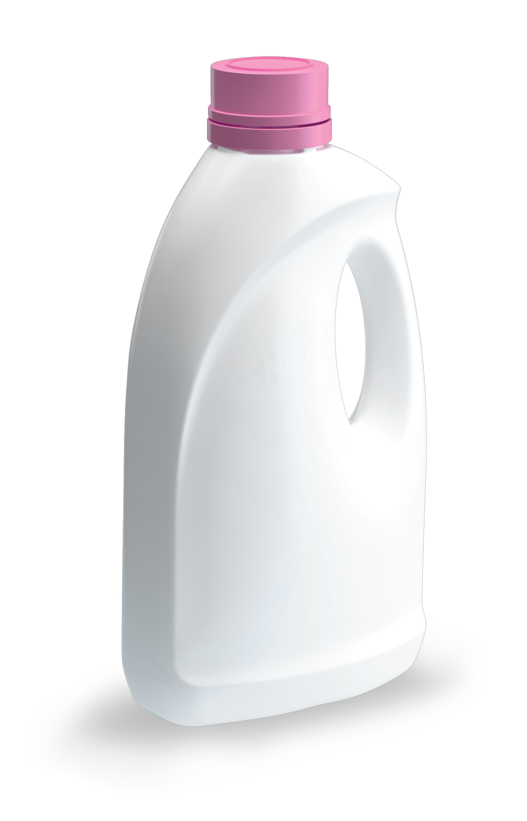
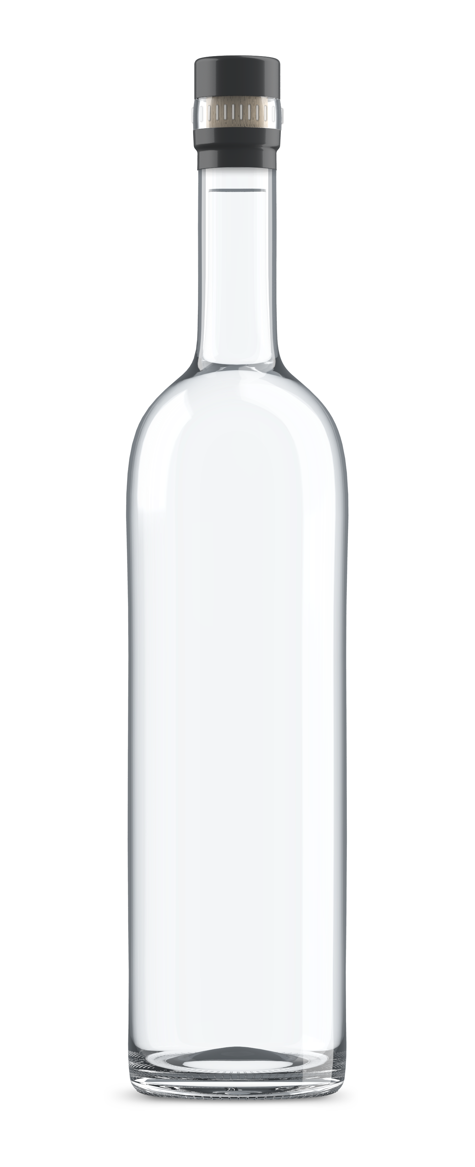
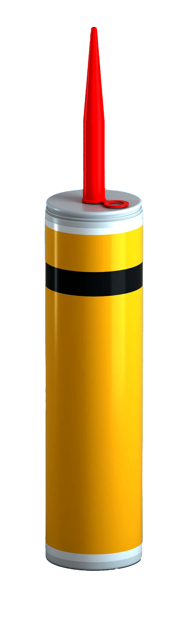
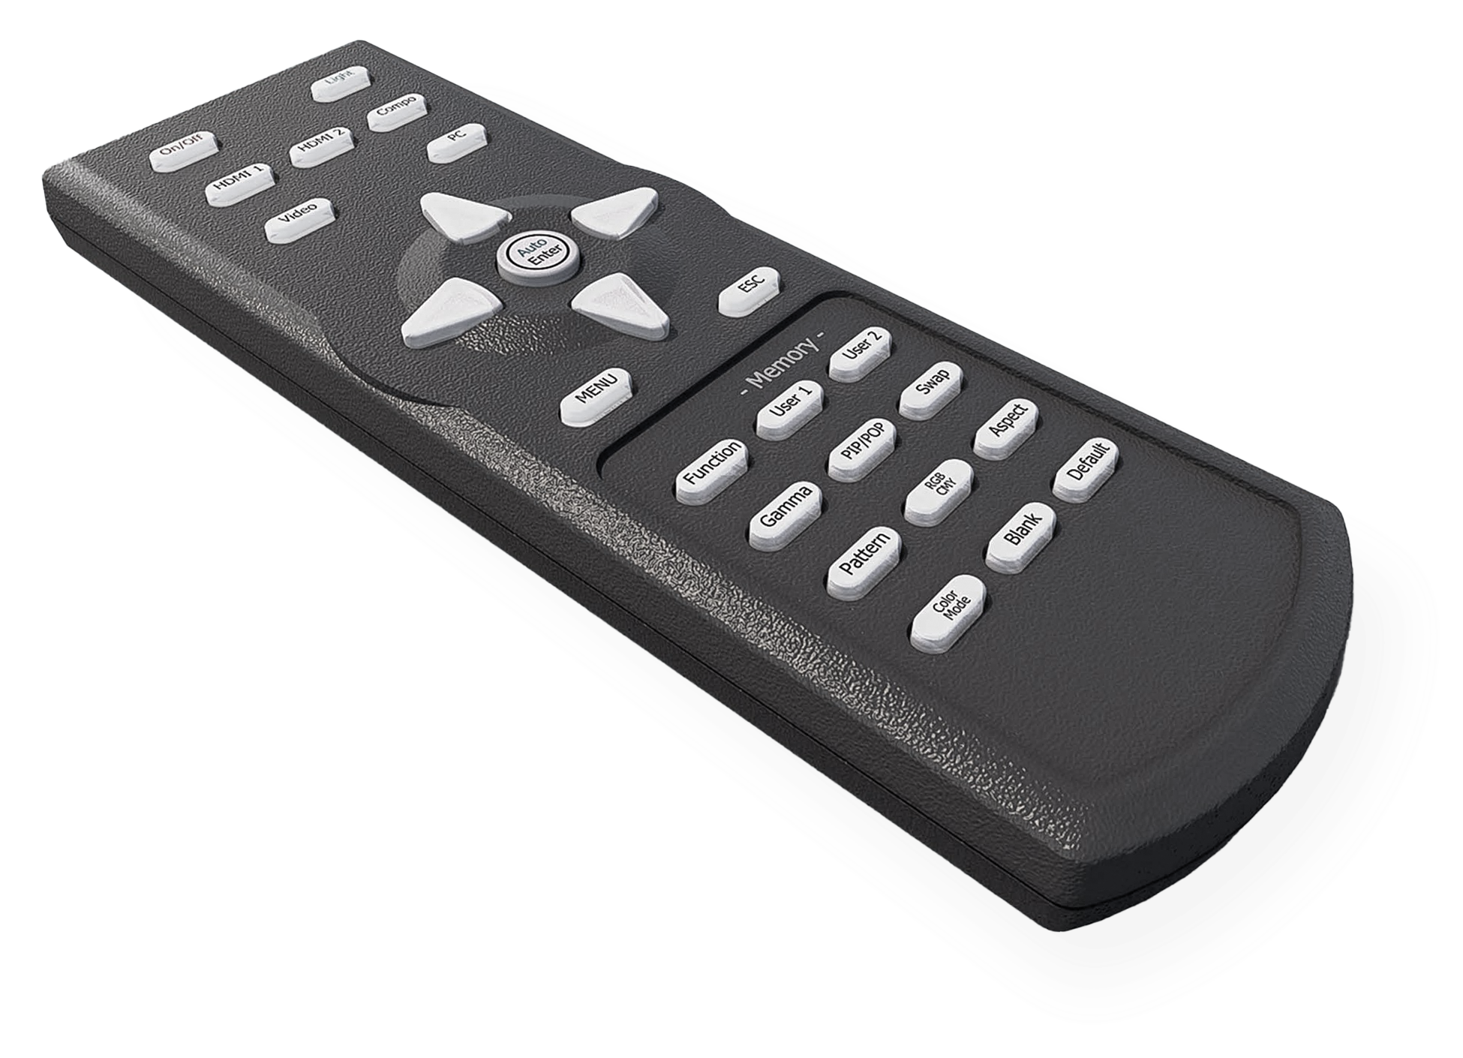
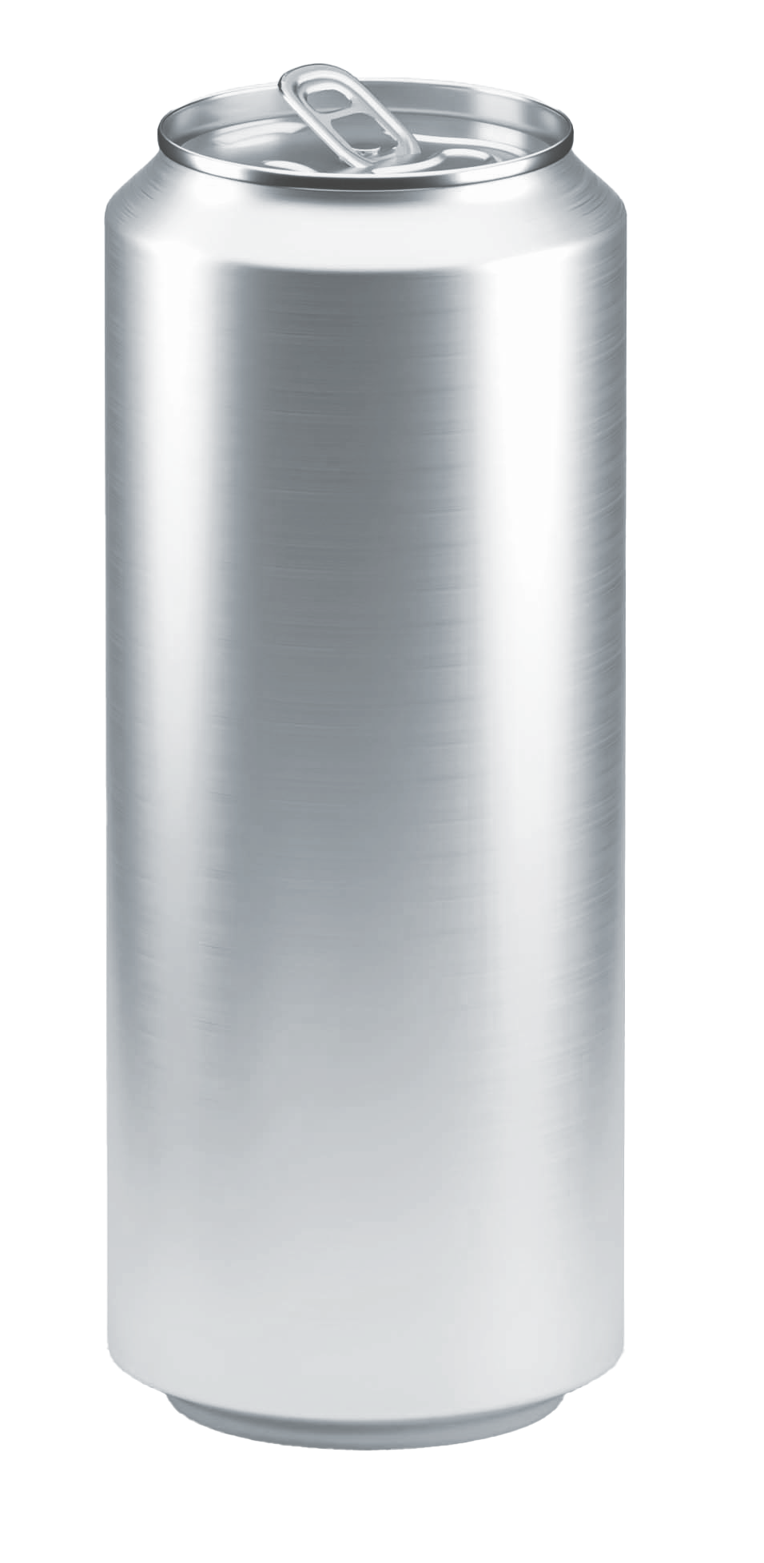
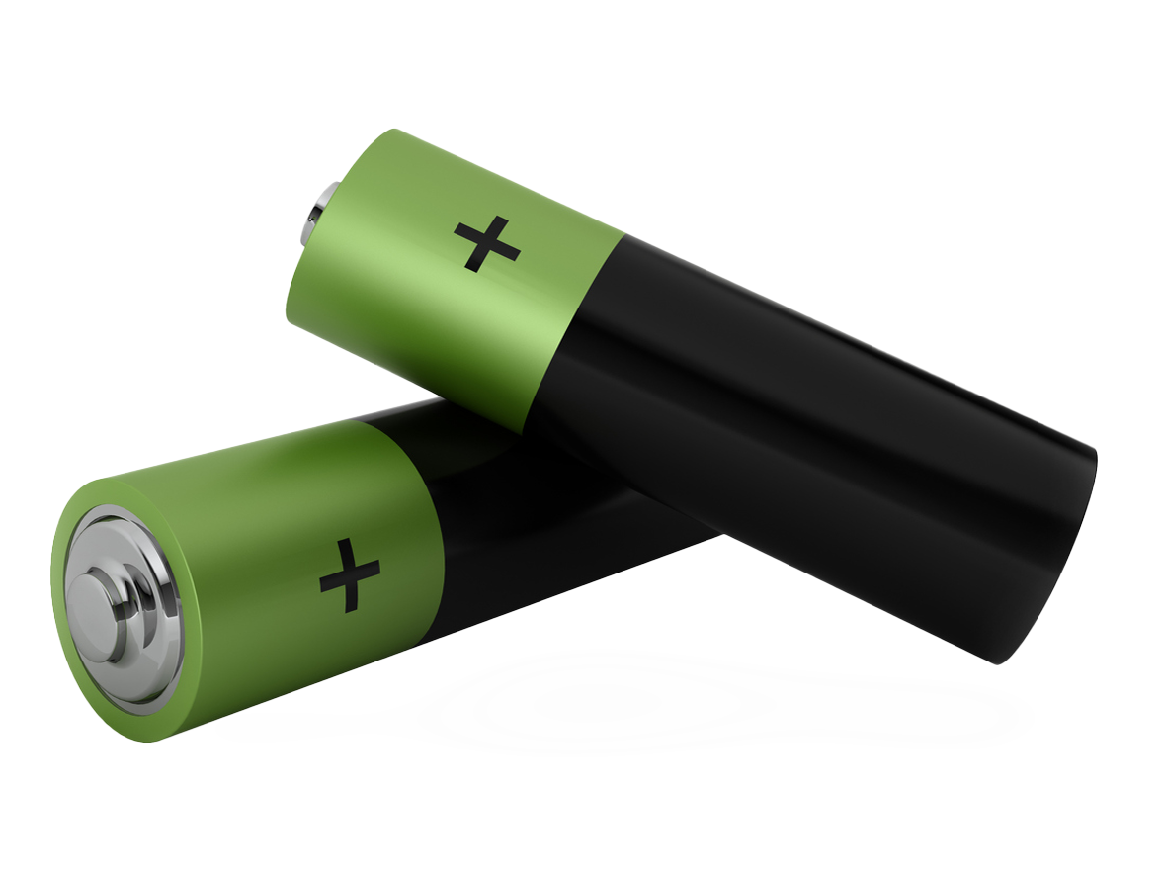
Les règles de tri
Te souviens-tu des règles de tri?
Place les objets autorisés dans le sac bleu.

Slide 48
Les règles de tri
Te souviens-tu des règles de tri?
Place les objets autorisés dans le sac bleu.

Slide 49



Quand refuser un sac?
Voici 3 conseils pour t’aider à savoir si tu peux collecter un sac ou non:
1
2
3
L’aspect
Si tu remarques des éléments interdits dans le PMC, tu ne dois pas prendre ce sac.
Le poids
Si un sac pèse trop lourd,
il y a peut-être un intrus dans
ce sac.
Son
Si tu entends des bruits de verre dans le sac, cela signifie qu’il ne doit pas être pris.

Slide 50
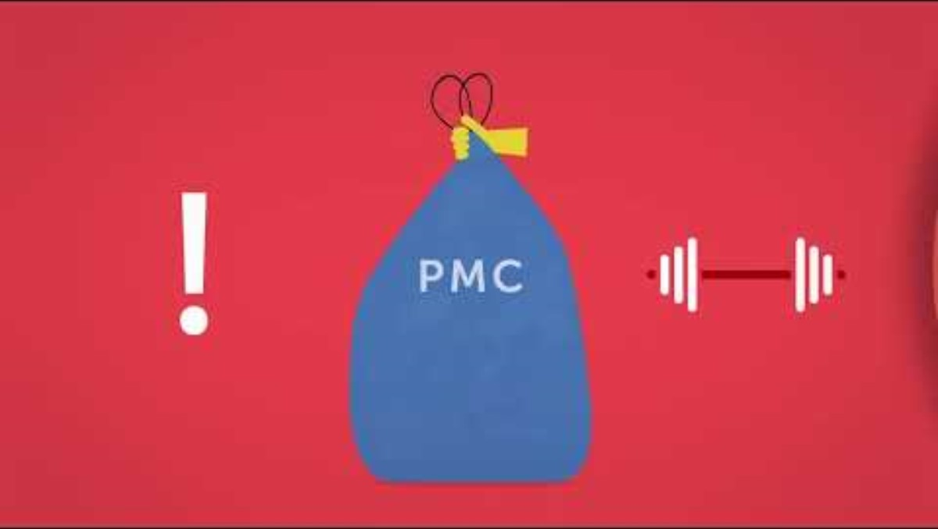
Quand refuser un sac?
Voici 3 conseils pour t’aider à savoir si tu peux collecter un sac ou non.
Quand refusez-vous un sac PMC? - 3 conseils

Slide 51

Autocollant de refus
Que fais-tu lorsque tu refuses un sac?
P M C
Colle l’autocollant de refus sur le sac PMC. Ainsi, la personne qui l’a déposé
saura qu’il y a un problème.

Slide 52
Qu’est ce que le PMC?
Pourquoi bien trier?
Les instructions de refus
4
Exemples

Slide 53
Exemples d’erreurs de tri
Vérifie bien le contenu du sac PMC! Ces erreurs de tri
se retrouvent encore trop souvent dans les centres de tri.

Slide 54
Des bonbonnes de gaz

Slide 55
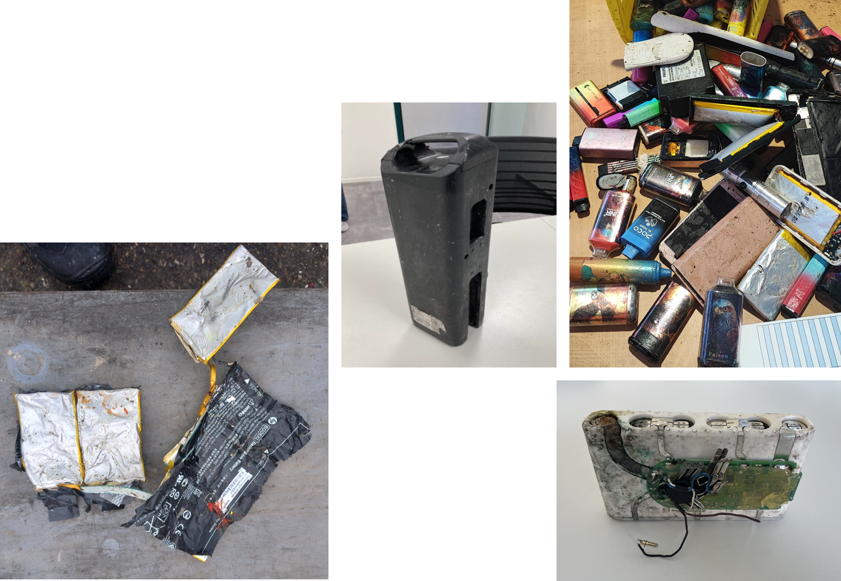
Des piles, batteries et appareils électr(on)iques

Slide 56
Des sacs opaques

Slide 57
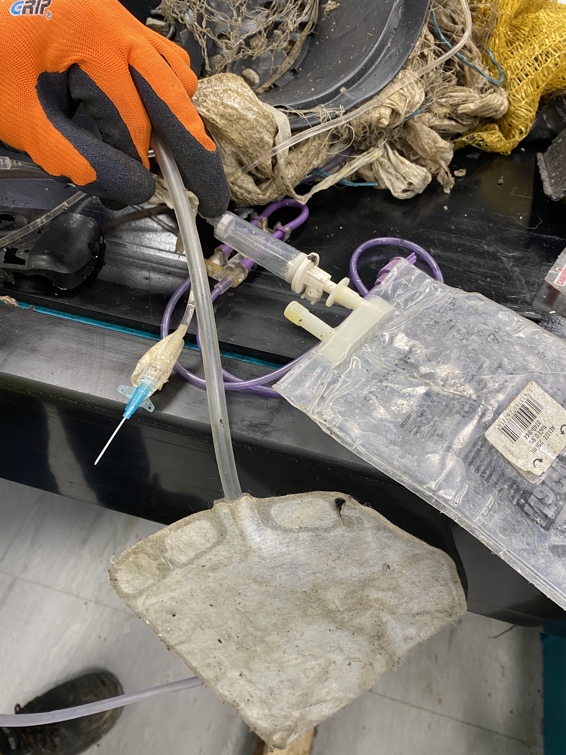
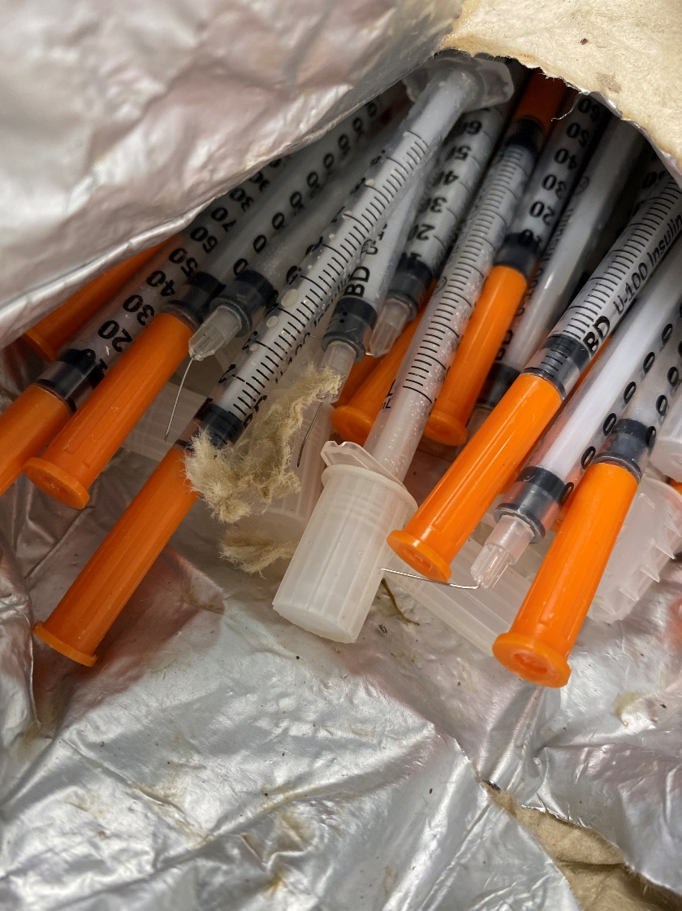
Des déchets médicaux

Slide 58
Des grands films et des objets imbriqués

Slide 59
D’autres éléments perturbateurs

Slide 60
Félicitations!
Tu as terminé la formation!
Merci pour ta participation!
Et n’oublie pas: sois attentif aux erreurs
de tri dans le sac PMC!
Si tu as encore des questions sur le tri,
rends-toi sur trionsmieux.be.
Tu peux suivre le e-learning sur “la Qualité du PMC” ici.
P M C

